Slide 1
Odejmuję liczby
jednocyfrowe od
dwucyfrowych

Slide 2
26 - 6 = 20
45 - 5 = 40
72 - 2 = 70
89 - 9 = 80
40 - 1 = 39
60 - 3 = 57
50 - 8 = 42
30 - 4 = 26

Slide 3
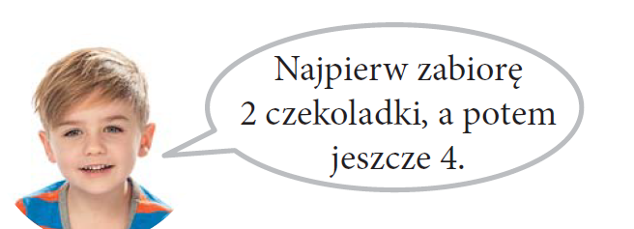
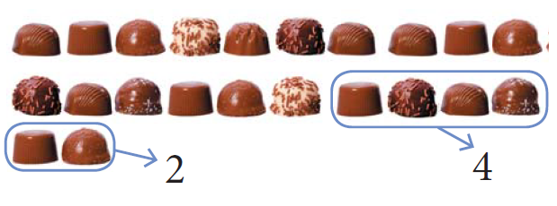
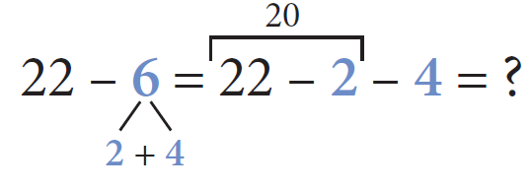
Układ czekoladek przypomina nam nasz kartonik z kolorowymi kwadracikami.
Chłopiec najpierw zabiera 2 czekoladki, aby zostały pełne dziesiątki. Dopiero
później zabiera kolejne czekoladki, czyli jeszcze 4.

Slide 4
Obliczmy tym sposobem niektóre działania. Spróbuj napisać na kartce swoje rozwiązanie, dopiero później kliknij myszką, a dowiesz się jakie jest prawidłowe rozwiązanie.
20
23 - 6 = 23 - 3 - 3 = 17

Slide 5
20
22 - 7 = 22 - 2 - 5 = 15

Slide 6
20
26 - 8 = 26 - 6 - 2 = 18

Slide 7
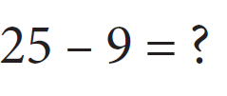
20
25 - 9 = 25 - 5 - 4 = 16

Slide 8
Uzupełnij grafy.
Zastanów się nad rozwiązaniem i sprawdź siebie klikając myszką.
Zastanów się nad rozwiązaniem i sprawdź siebie klikając myszką.
9
27
60
56
4
3
4
7
2

Slide 9
Zastanów się nad rozwiązaniem i sprawdź siebie klikając myszką.
Pamiętaj! Wyraz ,,mniej” oznacza, że musimy odjąć.
30
32 kg - 8 kg = 32 kg - 2 kg - 6 kg = 24 kg

Slide 10
Wykonaj zadania 1- 3 w kartach
ćwiczeń str. 28.
Zadanie 4 dla chętnych.

